Slide 1
MODLU OYUN PROJESİ SUNUMU
Github adresim:https://github.com/omeryalman
HAZIRLAYAN:ÖMER YALMAN
Numaram:190205011011

Slide 2
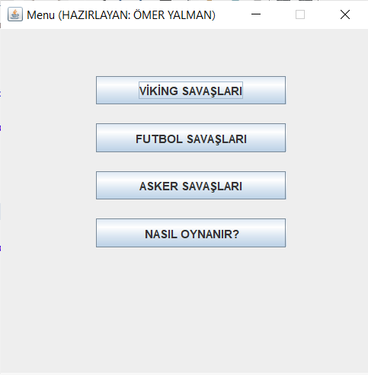
Projeyi başlattığımızda karşımıza bilgi ve farklı modlara erişim için kullanabileceğimiz butonlar yer alıyor ayrıca her modda farklı arkaplan müzikleri ve oyun içi ses efektleri yer alıyor

Slide 3
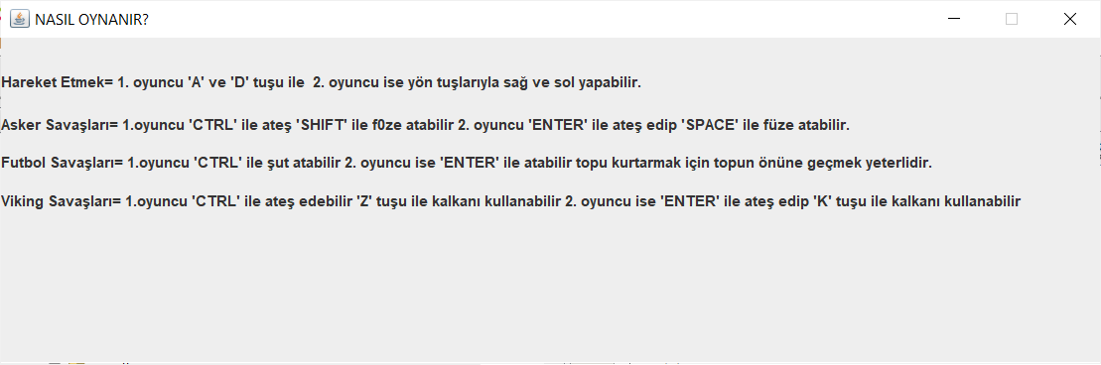
“NASIL OYNANIR?” butonuna tıkladığımızda oyunda kullanacağımız tuşlar ile ilgili bilgilerin yer aldığı bir ekranla karşılaşıyoruz

Slide 4
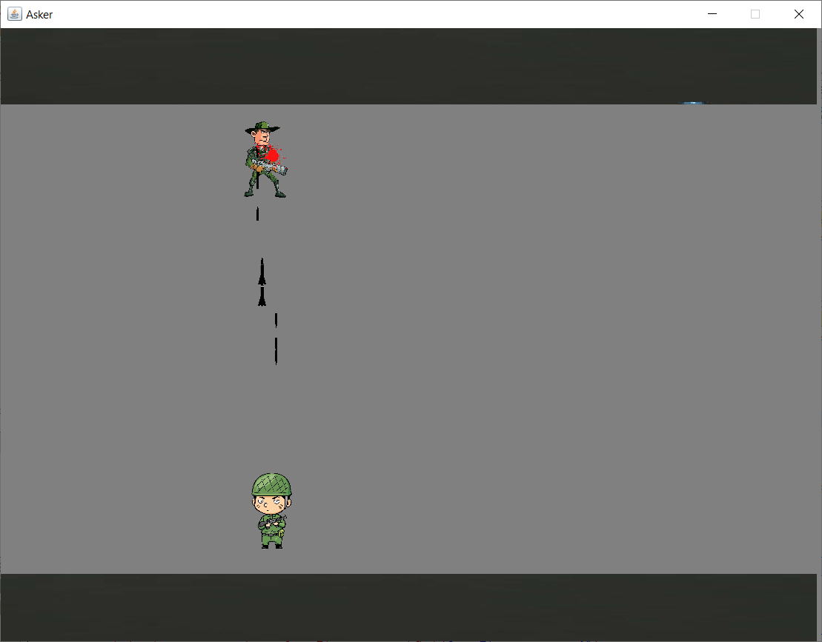
Asker Savaşları modunda iki asker birbirlerine ateş edebiliyor kurşun düşmana değdiğinde böyle bir kan efekti ortaya çıkıyor

Slide 5
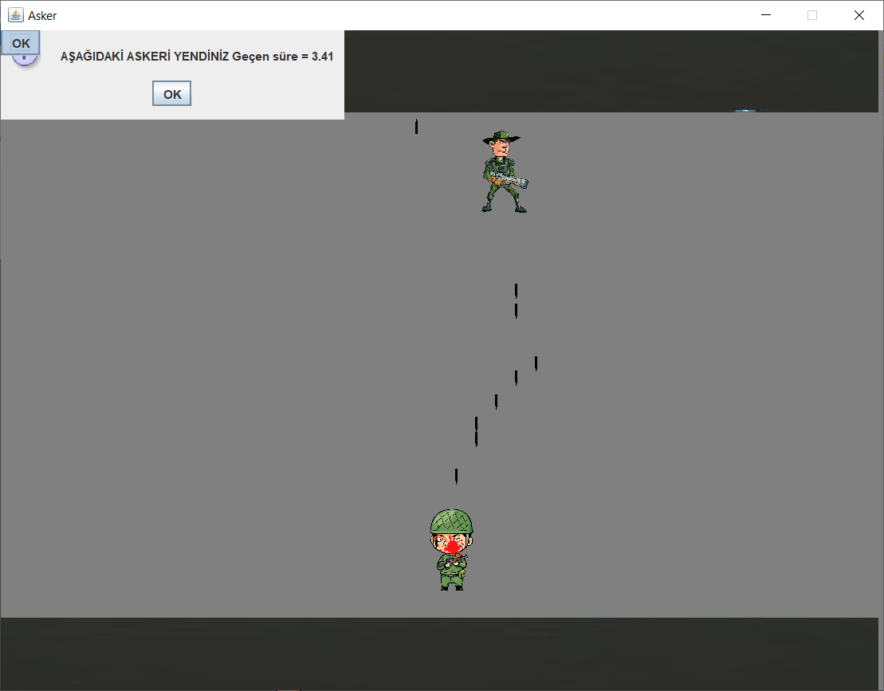
Aynı durum rakibin ateş etmesiylede gerçekleşiyor herhangi biri vurulduğunda oyun bitiyor ve karşımıza süre ile ilgili ve kimin kazandığıyla ilgili bilginin yer aldığı bir ekran çıkıyor.

Slide 6
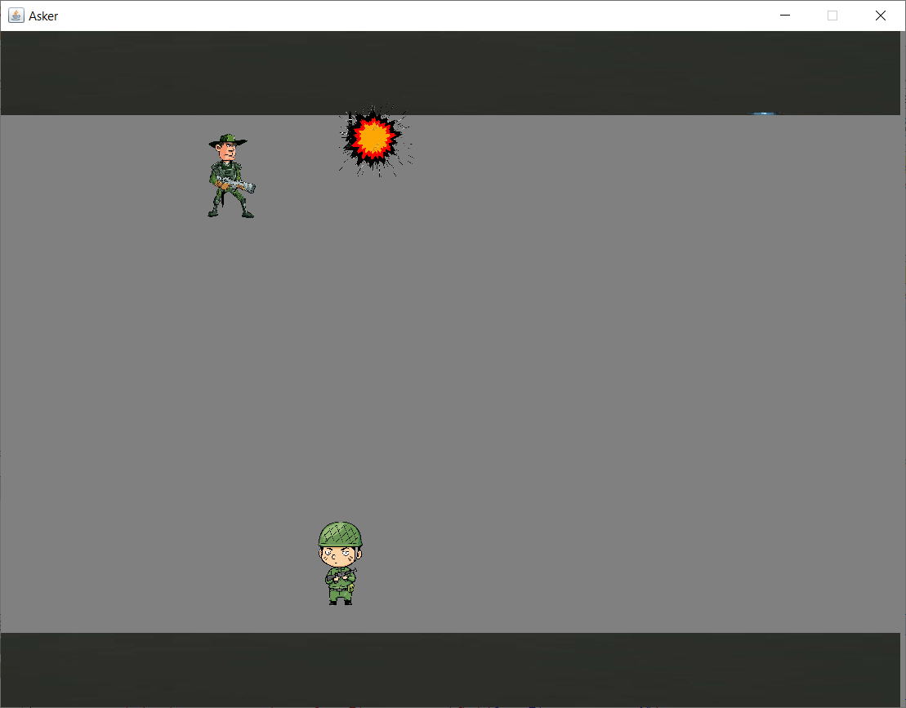
Mermi dışında füzeninde yer aldığı bu modda füzelerin arkadaki duvarlara çarpmasıyla patlama efekti oluşuyor ve bu oyuna farklı bir hava katıyor

Slide 7
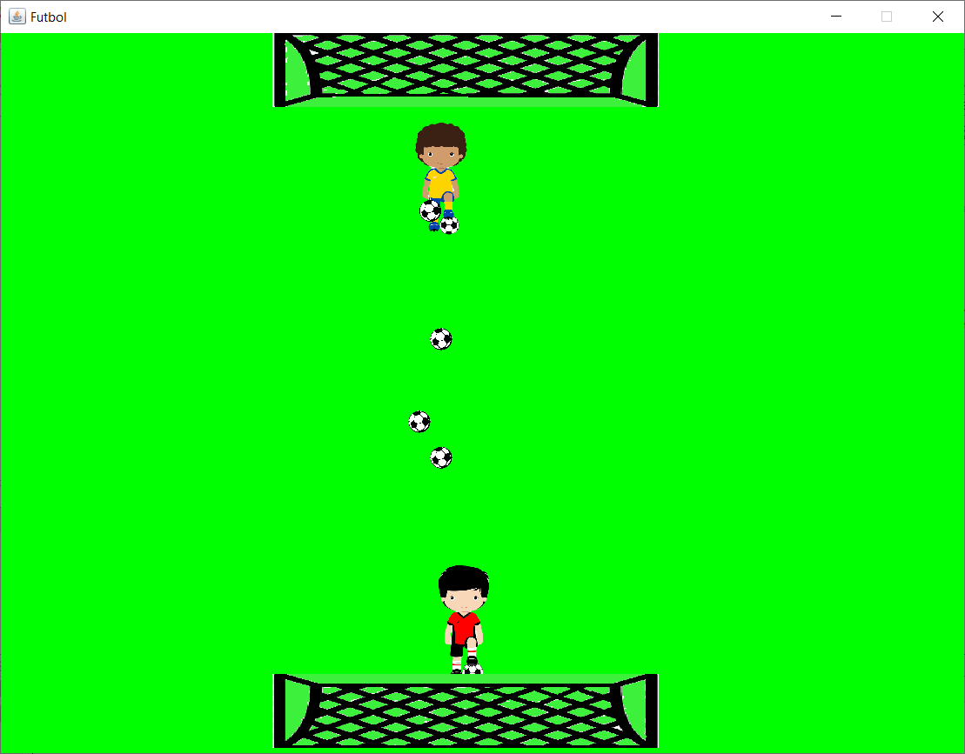
Futbol Savaşları modumda iki futbolcu kalelere şut atmaya çalışıyor eğer top rakibe çarparsa top sanki rakip topu kurtarmış gibi remove oluyor

Slide 8
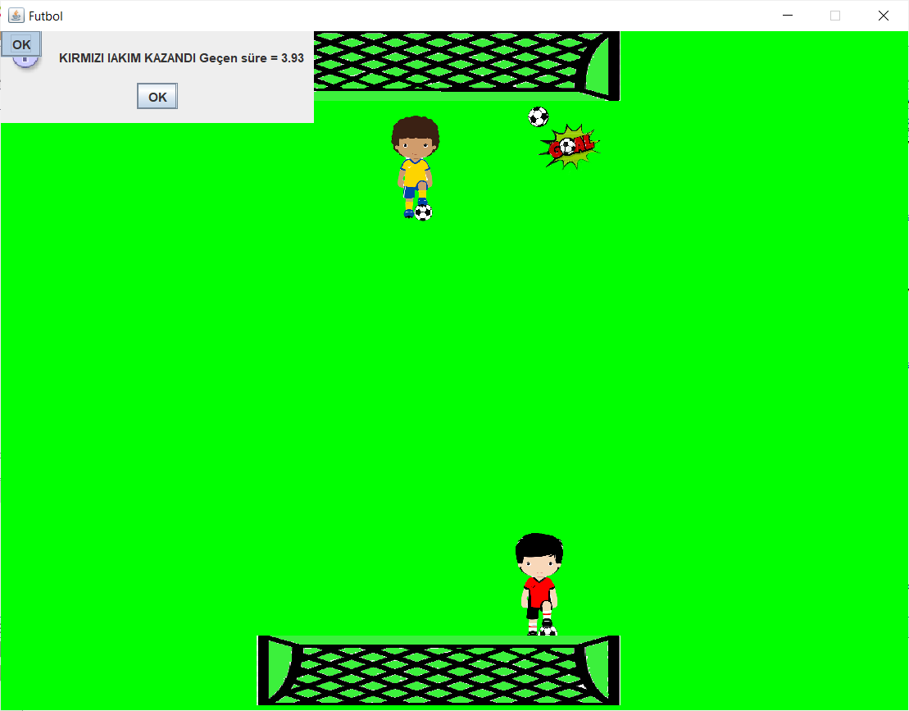
Rakip topu kurtaramadan top kaleye çarparsa ortaya bir gol efekti çıkıyor ve kimin kazandığına dair ekranda bir yazı belirip oyun bitiyor

Slide 9
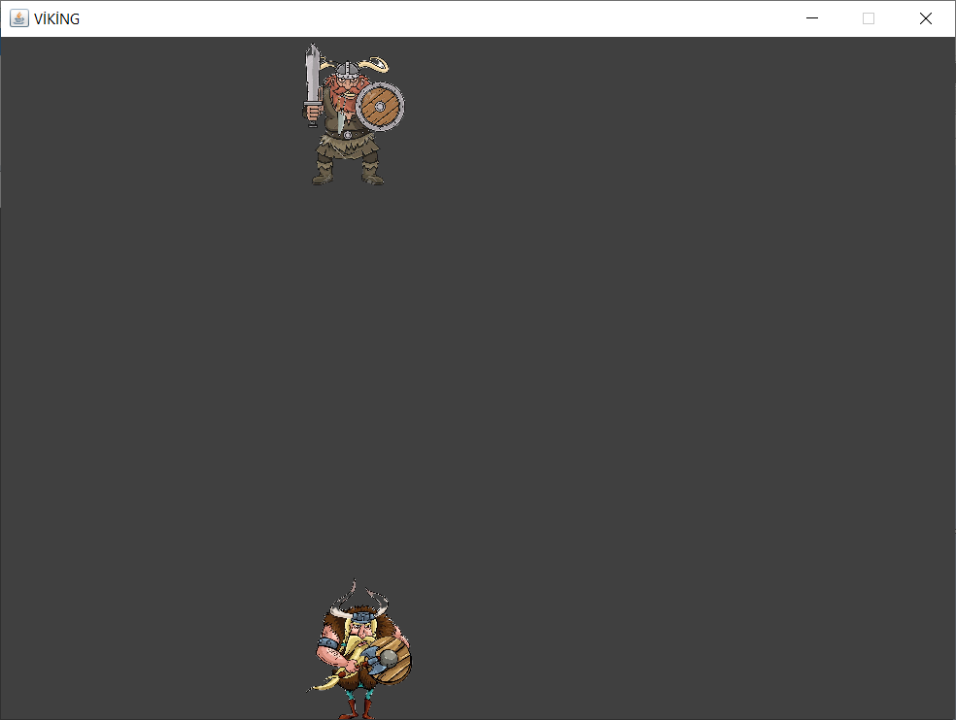
Viking Savaşları genel görünüm

Slide 10
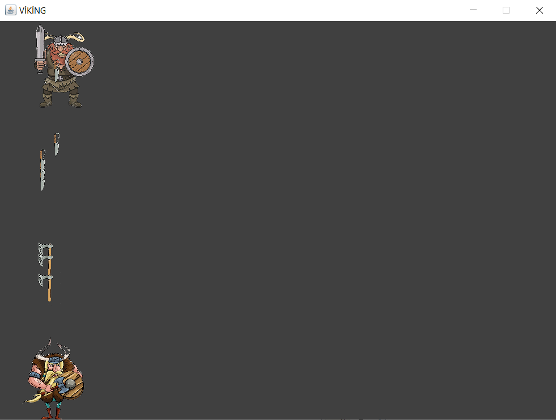
Viking Savaşları modunda ise iki adet viking savaşçısı birbirlerine bıçak ve balta fırlatıyor

Slide 11
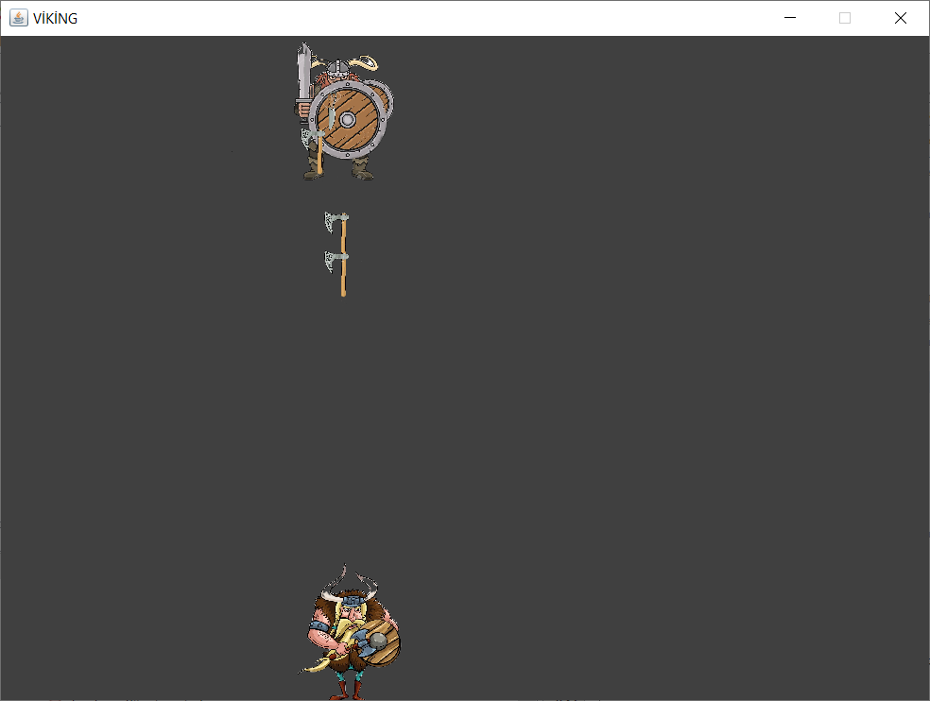
Rakibin attığı balta veya bıçak karşıdakine çarptığında kalkan otomatik olarak büyüyor ve sanki savaşçı kalkanıyla korunmaya çalışıyormuş gibi görünüyor fakat kalkanın asıl aktif olması kullanıcının elinde eğer oyunda belirtilen tuşlara basarsa kalkan aktif oluyor ve atılan balta veya bıçak kalkana çarpar çarpmaz remove oluyor

Slide 12
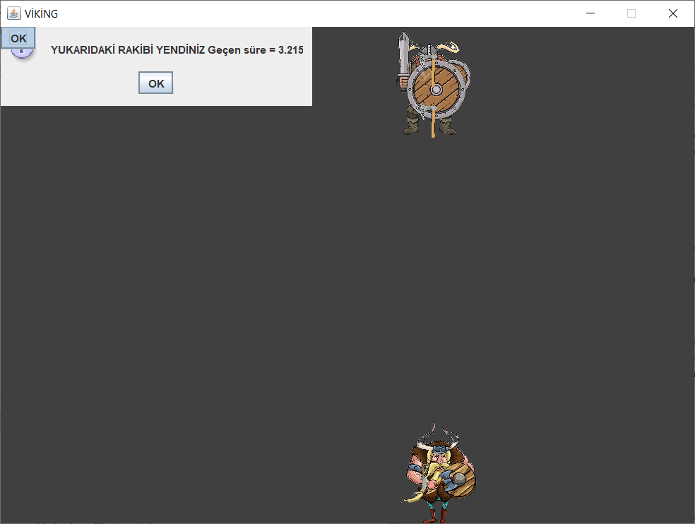
Kalkanı kullanmak için sürekli bir tuşa basılması gerekiyor eğer kalkan doğru şekilde kullanılmazsa balta rakibe çarpıyor ve oyun sona eriyor.

